Slide 1

ALICIA EN EL PAIS DE LAS TECNOLOGIAS
JORGE IVAN HERRERA CANO
DOCENTE AREA DE TECNOLOGÍA E INFORMÁTICA
INSTITUCIÓN EDUCATIVA FE Y ALEGRÍA POPULAR 1 2020

Slide 2
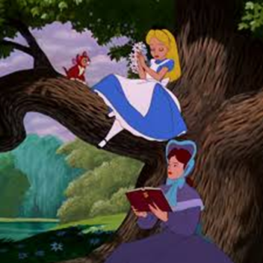
ALICIA SUEÑA CON UN MUNDO TECNOLÓGICO MIENTRAS LE LEEN UN CUENTO

Slide 3
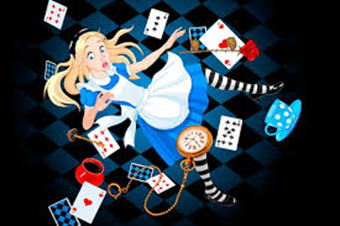






Mientras soñaba, iba cayendo y cayendo y cayendo.

Slide 4
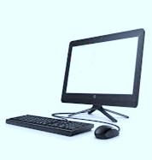

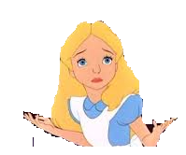
¡De repente! se encontró en una habitación y a su lado un computador, pero más fue su sorpresa cuando apareció dentro del monitor!! Y sin saber como llegó ahí.

Slide 5

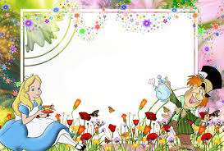
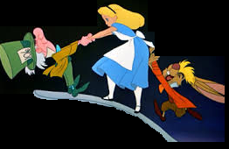
En medio de su confusión aparecieron dos personajes que ella nunca había visto los cuales le ayudaron a salir del monitor a un lugar asombroso.
En este lugar se encuentra con un letrero que decía «Bienvenida a la virtualidad», aquí Alicia inicia un viaje inolvidable por un mundo desconocido para ella.
BIENVENIDA A LA VIRTUALIDAD

Slide 6
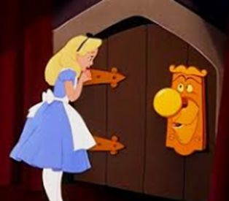
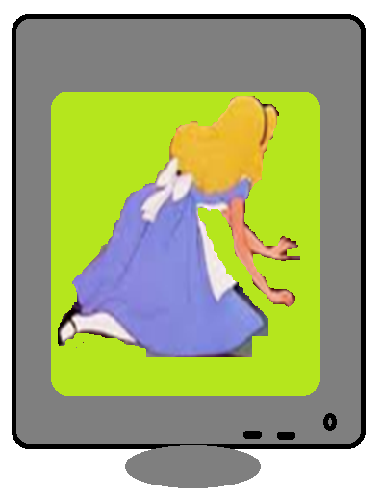
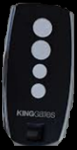
Alicia estaba impaciente por saber a donde había llegado, se encontró con una enorme puerta que tenía un control digital, el cual logra abrir e ingresa a continuar su camino.

Slide 7
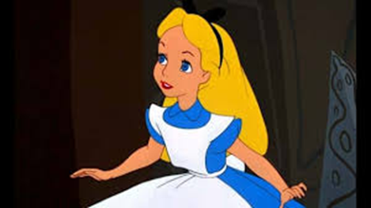
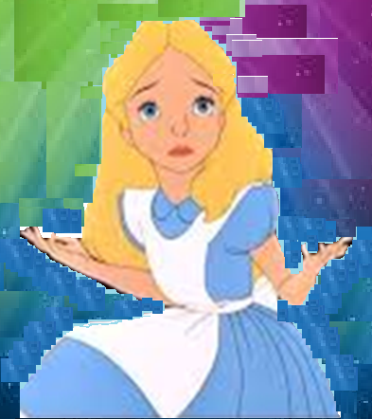


Cada vez que caminaba se iba sorprendiendo más de lo que encontraba, y se preguntaba, «¿En dónde estoy?, ¿Qué es todo esto que estoy viendo? !Oh¡ ¿Y estos aparatos que son?».

Slide 8
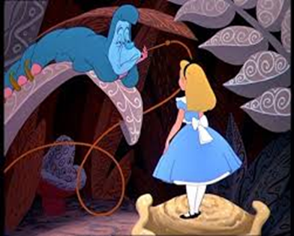
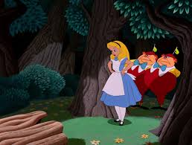


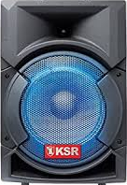
Alicia se encuentra con una Oruga tocando la trompeta y le pregunta hacia donde conduce ese camino, pero la Oruga está tan concentrada en su música que ni le contesta. El sonido que produce un parlante la guía hacia unos extraños sujetos que estaban bailando y ella fascinada comienza a bailar con ellos.

Slide 9
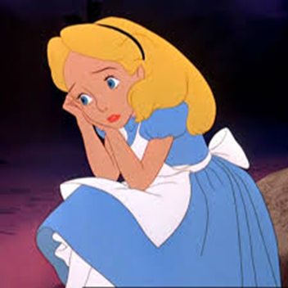
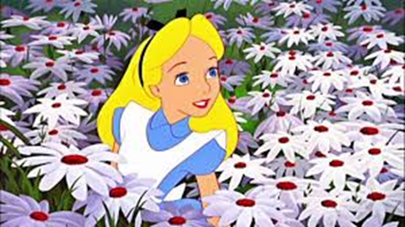


Los extraños le regalaron a Alicia un objeto que esta desconocía y que emitía música , ya cansada y de noche se preguntaba de nuevo que lugar era ese, se quedó dormida y al despertar en la mañana estaba feliz por ese lugar tan hermoso en el que se encontraba.

Slide 10
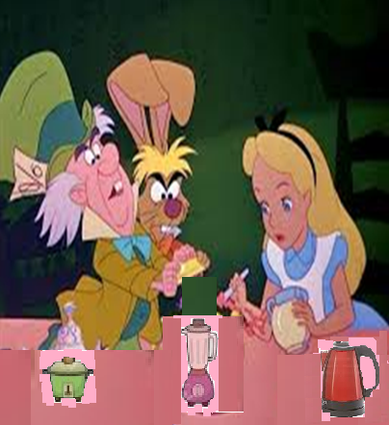
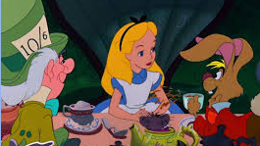

En su recorrido por este nuevo mundo pudo observar objetos que ella nunca había visto en su mundo y encontró a aquellos personajes que le ayudaron a entrar a ese lugar los cuales le enseñaron como se utilizaban dichos objetos.

Slide 11
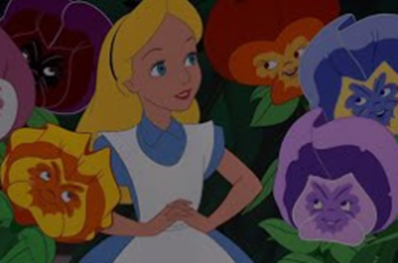
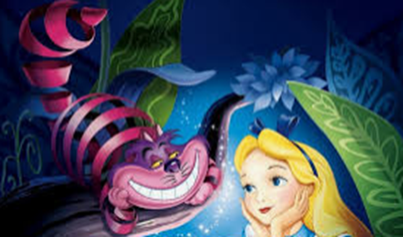





Los sonidos y la música era lo que más le llamaba la atención a Alicia, aunque añoraba estar con su familia, todo lo que observaba y aprendía en aquel lugar le parecía fantástico y mágico.

Slide 12
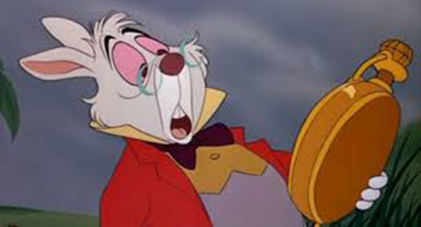

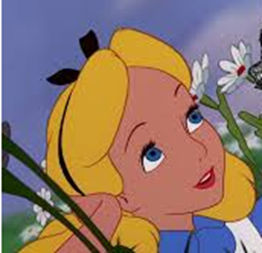



Don Conejo, asustadísimo por la hora solo sabe decir «Oh dios mío, oh dios mío» se me esta haciendo tarde para llegar al karaoke de la reina, mientras que Alicia canta felizmente una canción y seguía los pasos del conejo hacia el palacio.

Slide 13
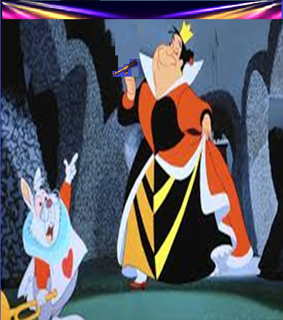
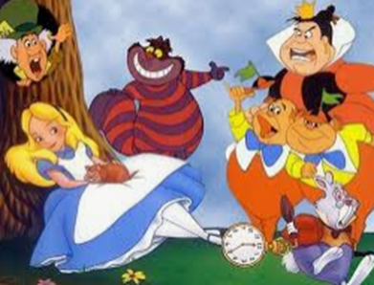


La Reina del país de la tecnología se encuentra feliz en su palacio cantando en el karaoke que organizo con sus invitados, pero se le pierde su Tablet y ordena que le corten la cabeza a quien la haya tomado, y es Alicia quien la tiene…

Slide 14
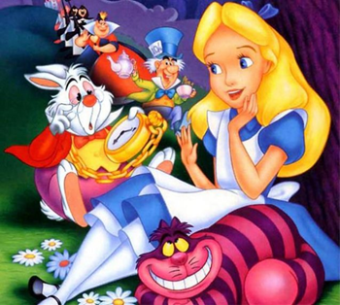
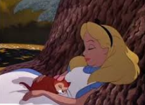
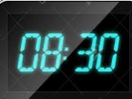



Entonces Alicia comienza a recordar todas las aventuras que tuvo que pasar en aquel lugar tan asombroso y escucha que su hermana la esta llamando «Alicia, despierta» llevas durmiendo un buen rato, enterándose así que todo era un sueño y que el país de la tecnología había quedado en su memoria y difícilmente lo iba a olvidar.

Slide 15
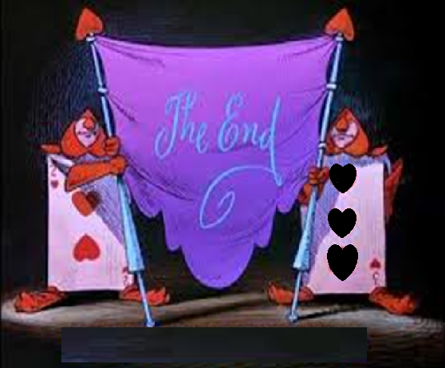



JORGE IVAN HERRERA CANO

Slide 17
TALLER: OBSERVA EL CUENTO Y DESARROLLO LAS SIGUIENTES PREGUNTAS.
1) ¿Cuáles son los objetos tecnológicos, que estaban con Alicia en la segunda diapositiva?.
2)¿De dónde ayudaron a salir a Alicia?.
3)¿Que tenía la puerta. Por donde Alicia debía de ingresar?
4)¿Crees ¿que el saber utilizar los objetos tecnológicos, es importante y por qué?
5)¿ Para ti la tecnología, te ha aportado un cambio de vida positivo o negativo, por qué?

Slide 18
6)¿Qué objetos tecnológicos, que observas en el cuento, has utilizado?
7)¿ Para que te puede servir, el conocer el mundo digital?
8)¿Qué mensaje te puede dejar este cuento, como aprendizaje significativo?
9)¿Qué era lo que más le gustaba a Alicia en el país de la tecnología?
10)¿Qué tanto se puede relacionar este mundo tecnológico con el nuestro?

Slide 19
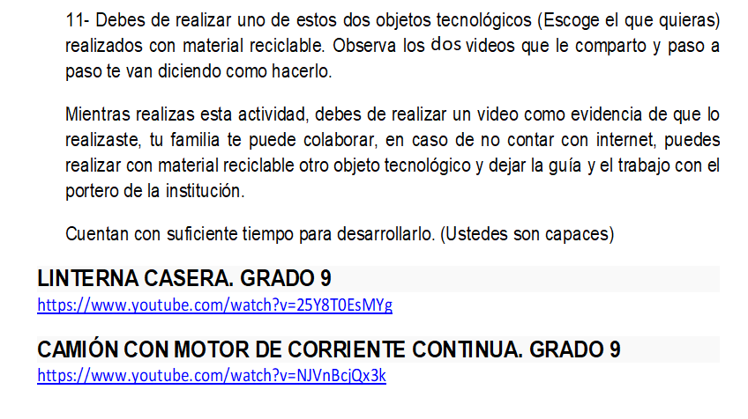
DOCENTE: JORGE IVAN HERRERA CANO

